Slide 1

新疆政务服务网安管人员事项申报操作手册
新疆维吾尔自治区政务服务和公共资源交易中心
2023年5月

Slide 2

PART 1
新疆政务服务网注册登录

Slide 3
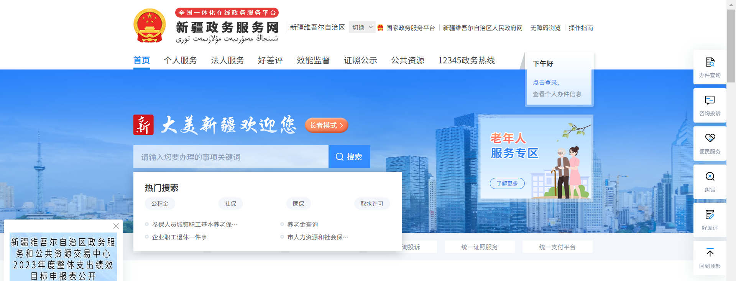

新疆政务服务网访问
使用一台连接互联网的电脑，打开电脑中的IE浏览器（建议使用版本IE11以上或者使用最新版本的Chrome浏览器），在网页的地址栏输入网址https://zwfw.xinjiang.gov.cn/ 或者在百度中搜索“新疆政务服务网”，进入新疆政务服务网首页。
输入网址
百度搜索

Slide 4
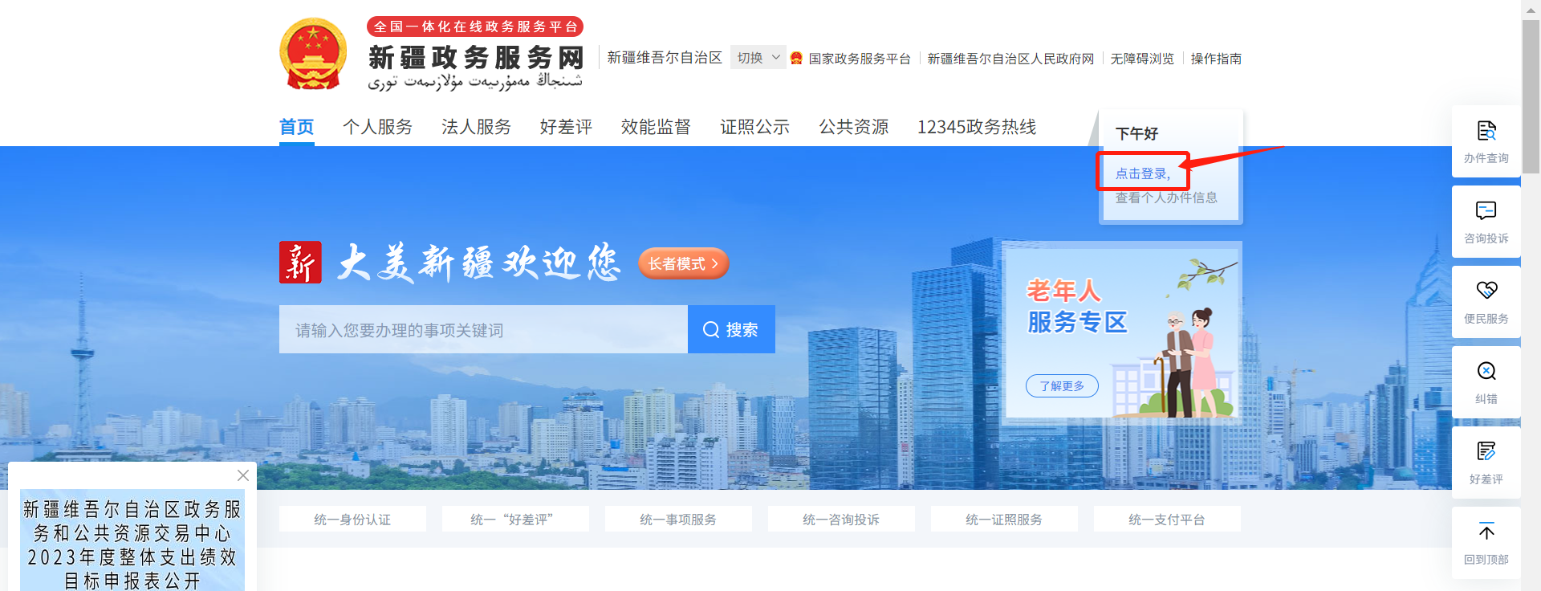
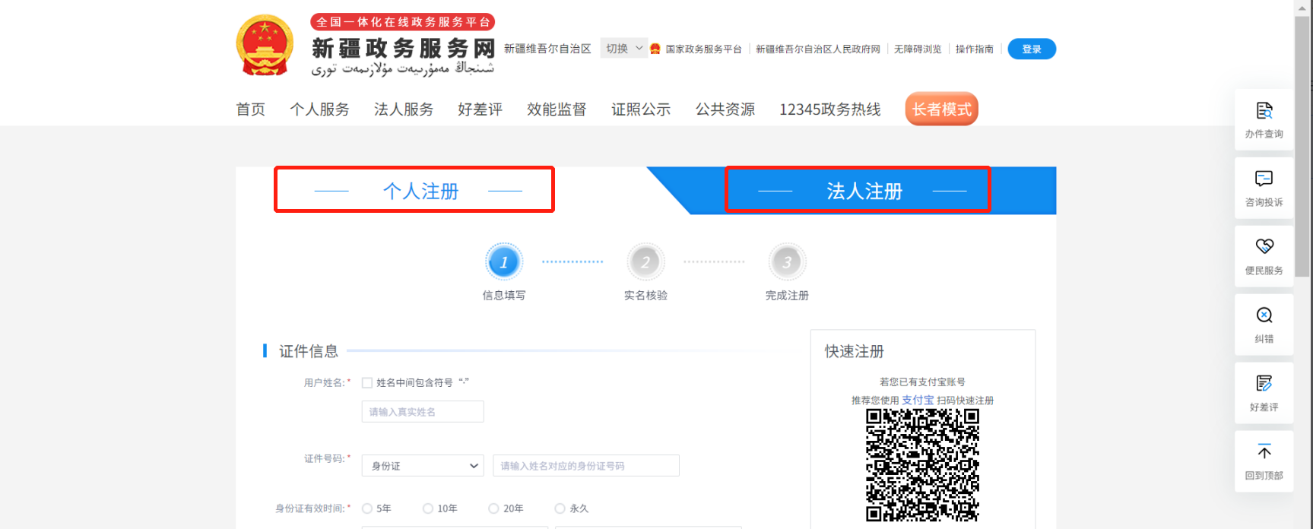
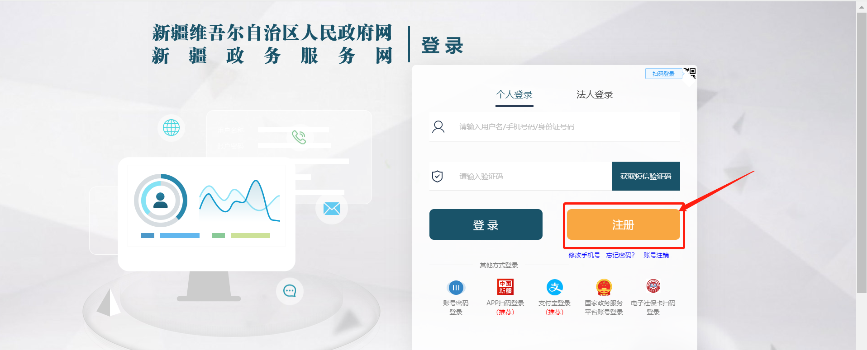
新疆政务服务网注册
由右上角的【点击登录】进入，点击【注册】进入账号注册页面，分为“个人注册”和“法人注册”，请按照页面提示完成注册，如已有账号可直接登录。

Slide 5

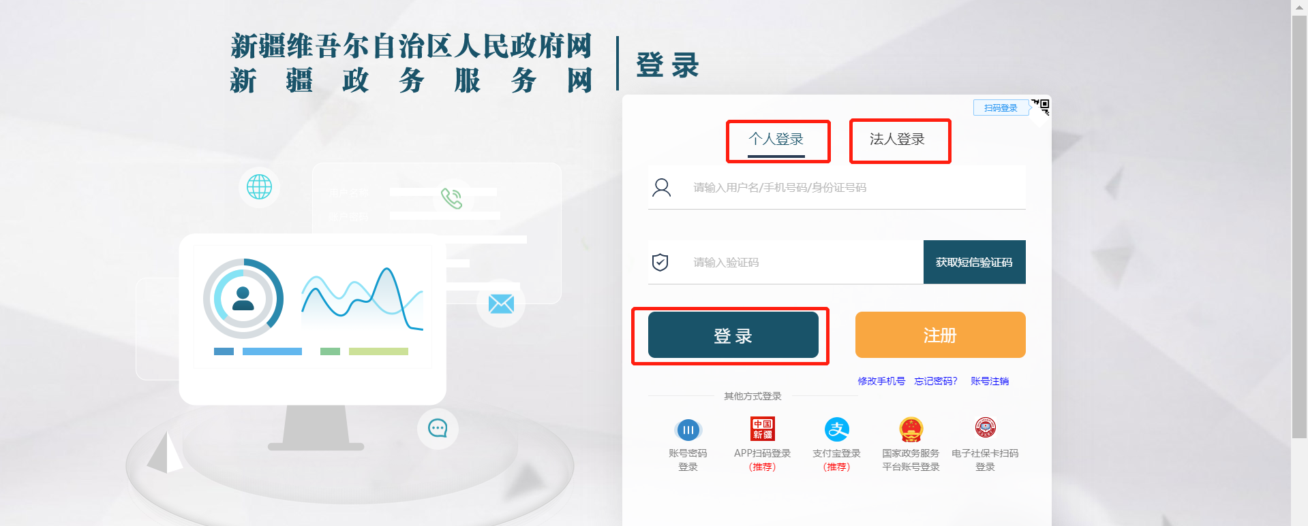
新疆政务服务网登录
账号注册完后在登录页面按照提示填写登录信息，点击【登录】按钮进入。

Slide 6
PART 2
事项申报

Slide 7
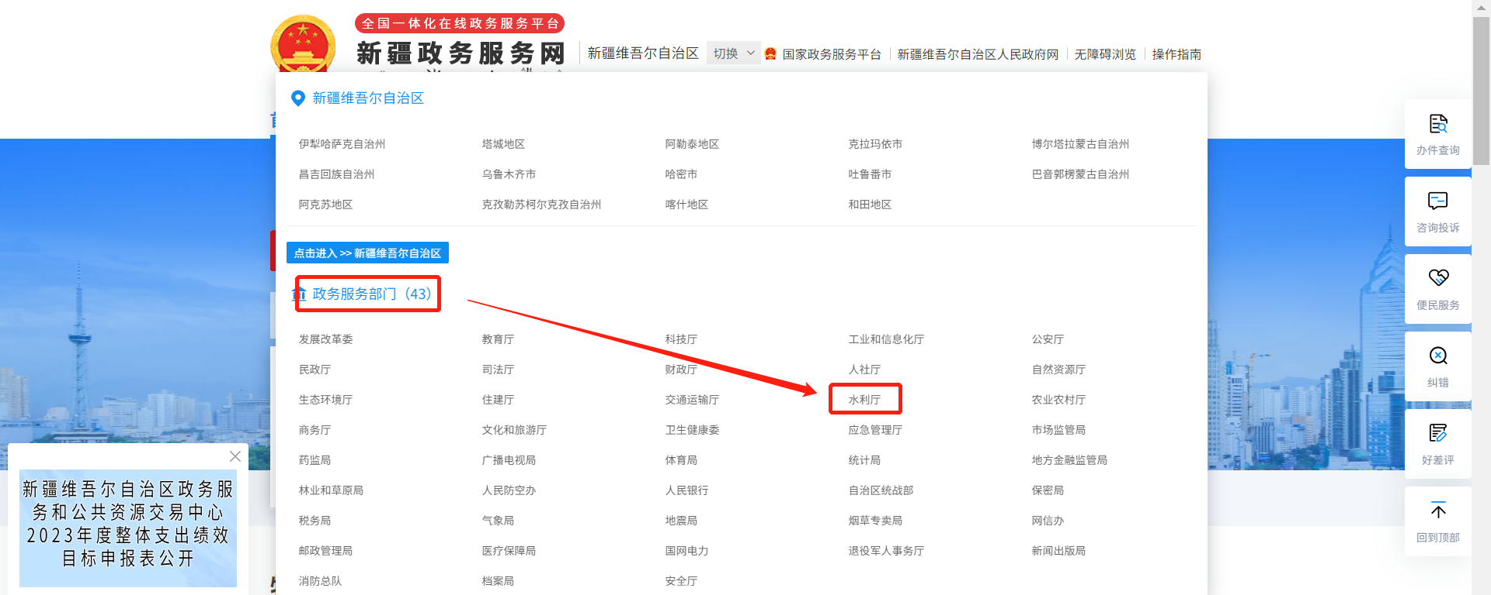
部门选择
登录新疆政务服务网后，把鼠标移动到【新疆维吾尔自治区】位置，在【政务服务部门】位置选择水利厅，进入水利部门的业务列表页面。

Slide 8
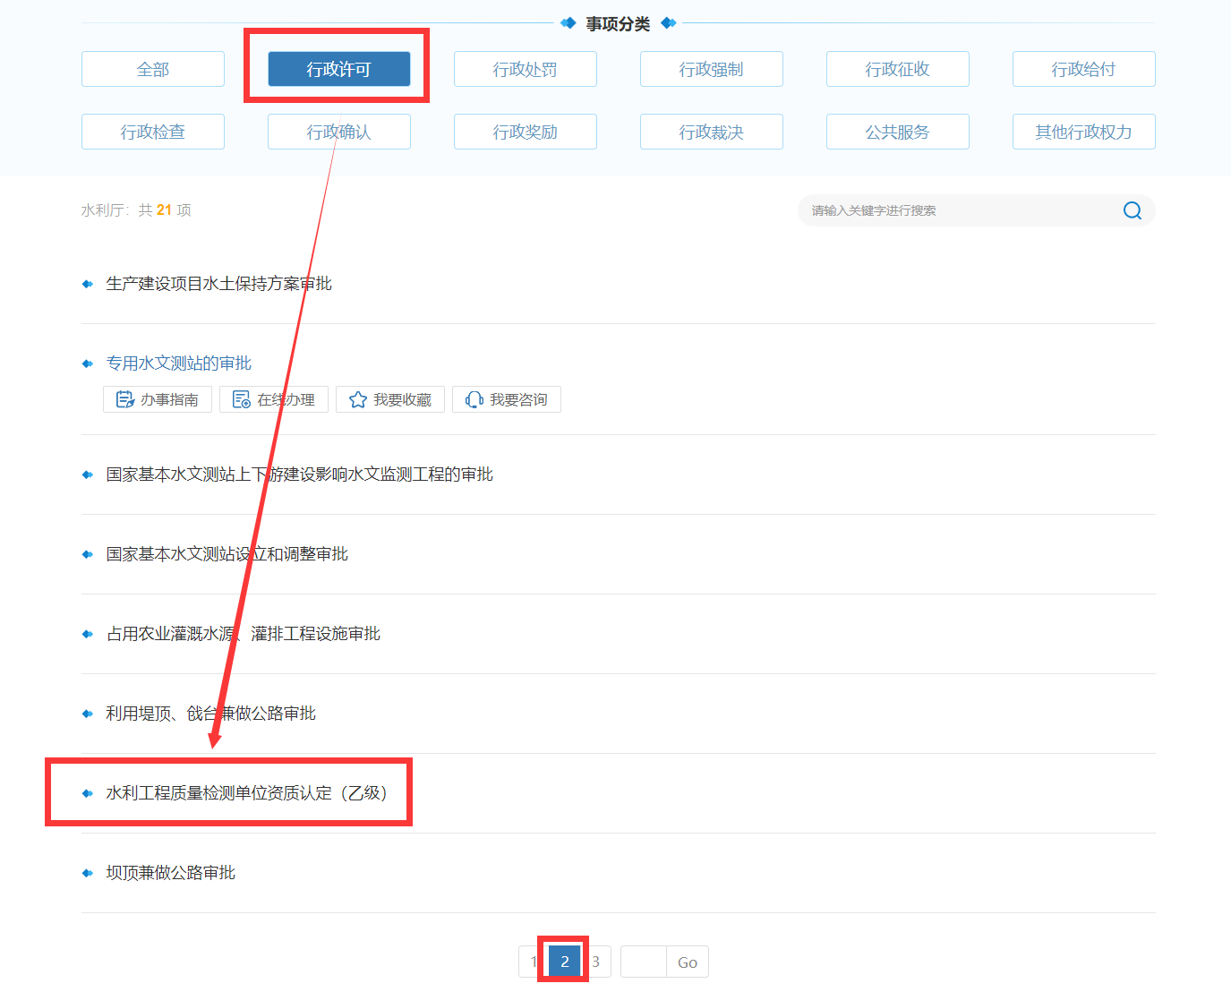
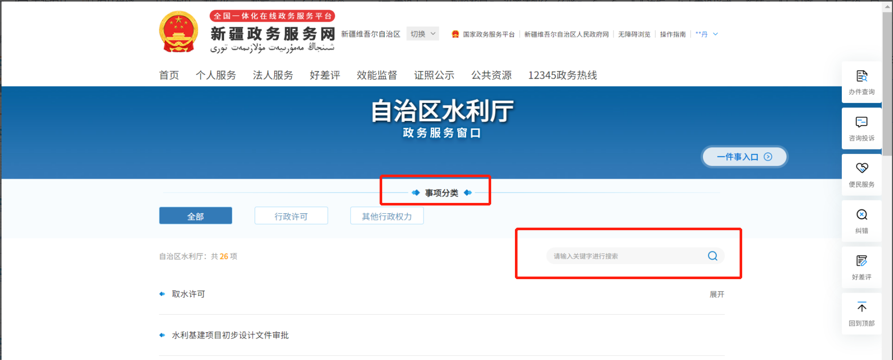
事项申报
在业务清单页面，有两种选择事项的路径：
（1）在【事项分类】中选择事项所属的类型，然后在列表中找到具体需要申报的事项；
（2）直接在搜索框中输入关键词进行事项的选择；

Slide 9
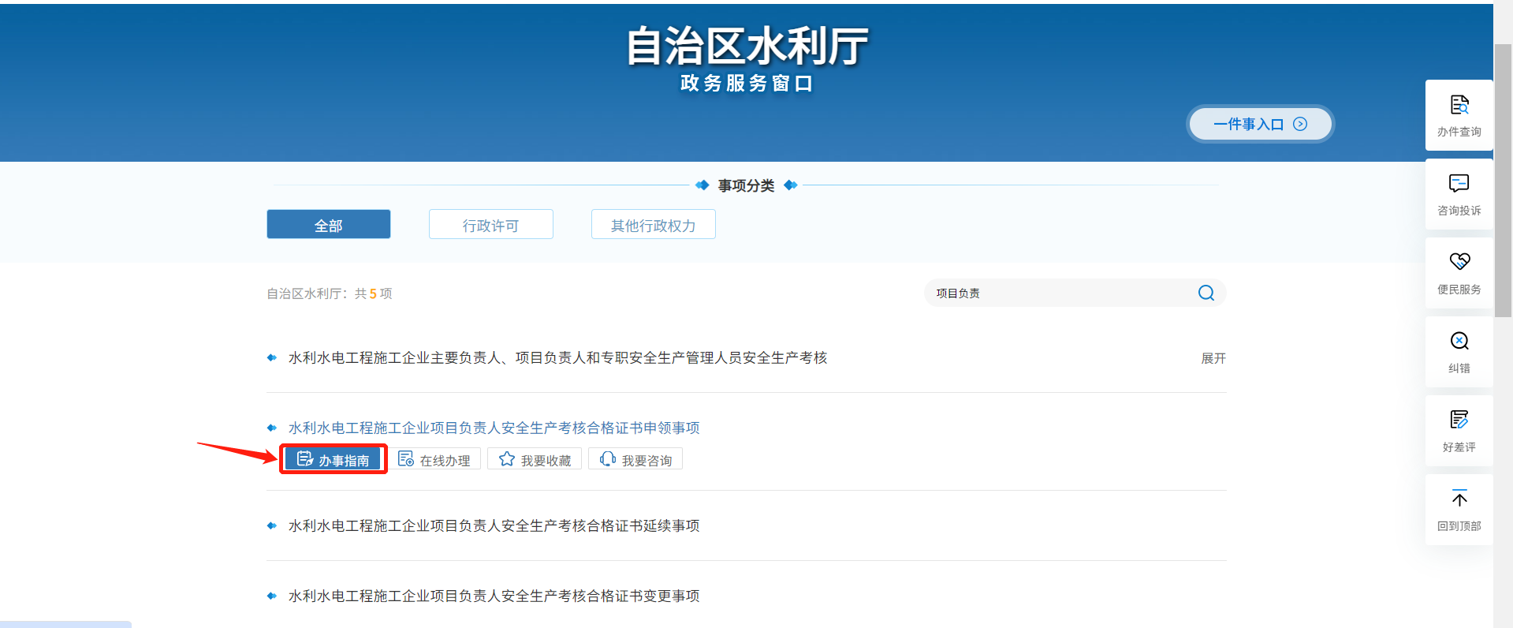
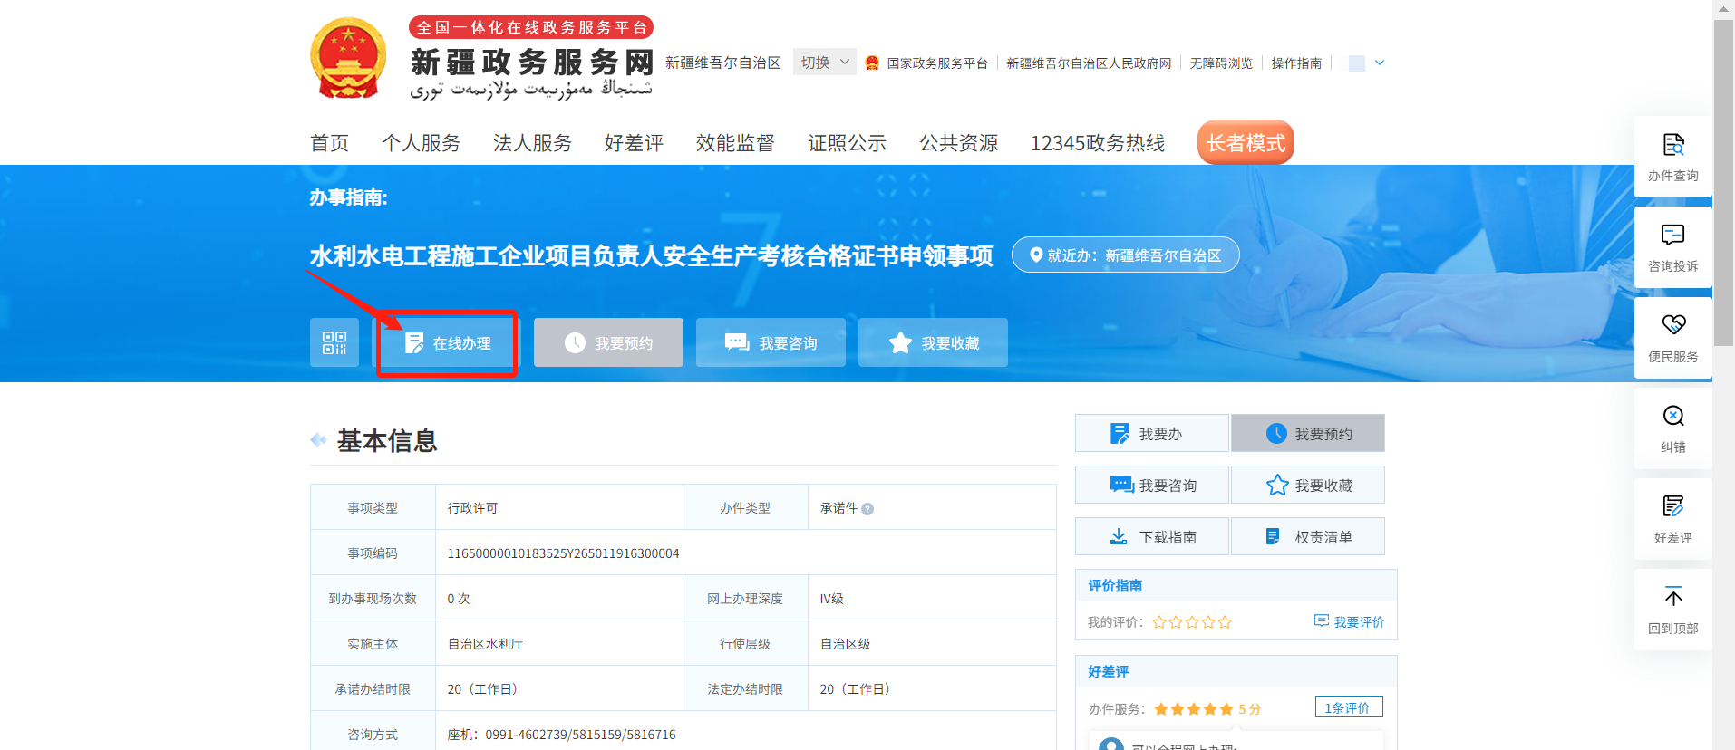
事项申报
找到要申报的事项，点击【办事指南】按钮进入，申请人可以根据办事指南中的信息准备申请材料。材料准备完成后点击【在线办理】按钮，进入事项的申报环节。

Slide 10
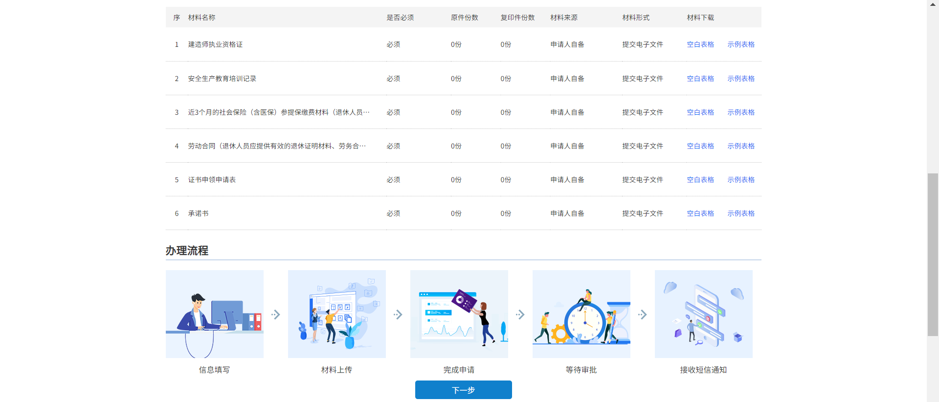
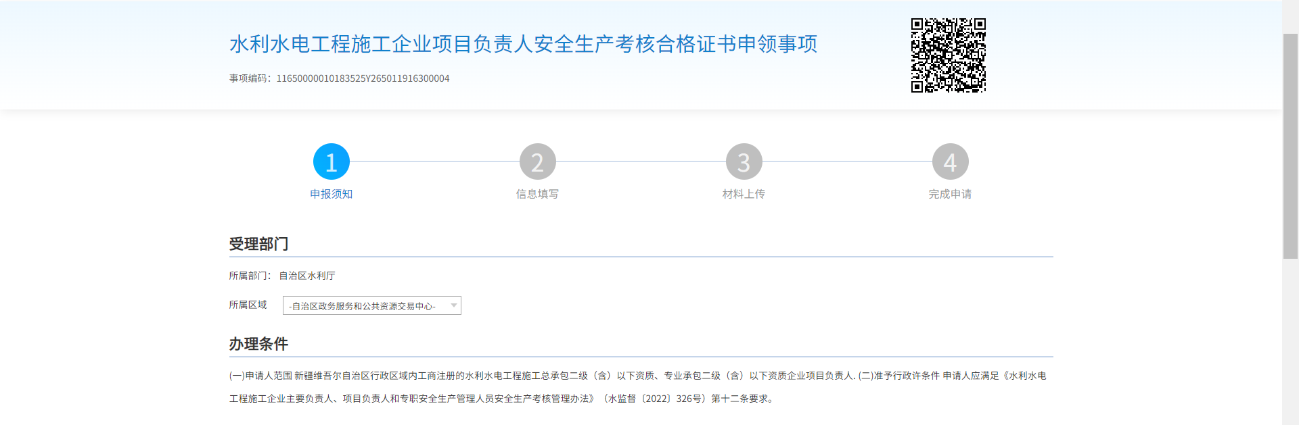
事项申报
首先是申报须知页面，申请人可查看事项的受理部门、办理条件、申报材料以及办理流程。确认没问题后点击【下一步】，填写事项申报信息。

Slide 11
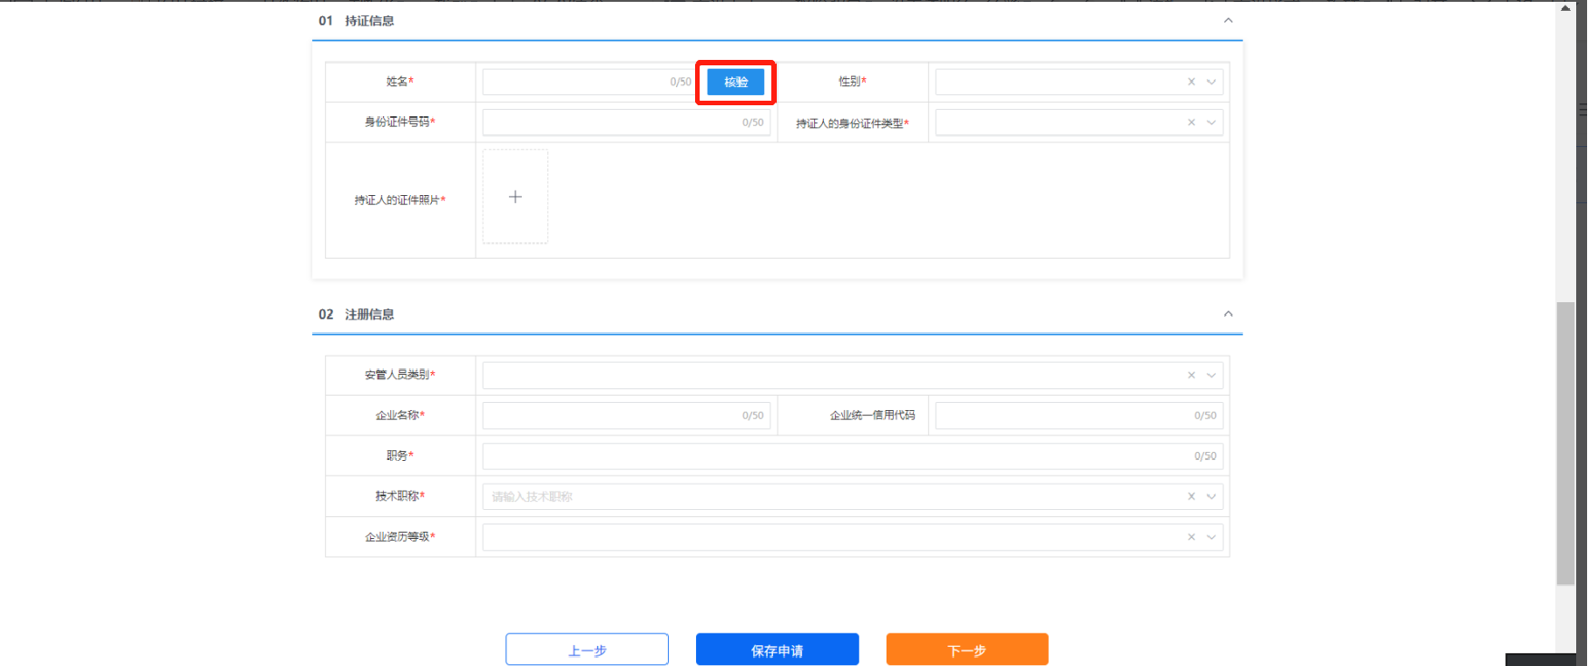
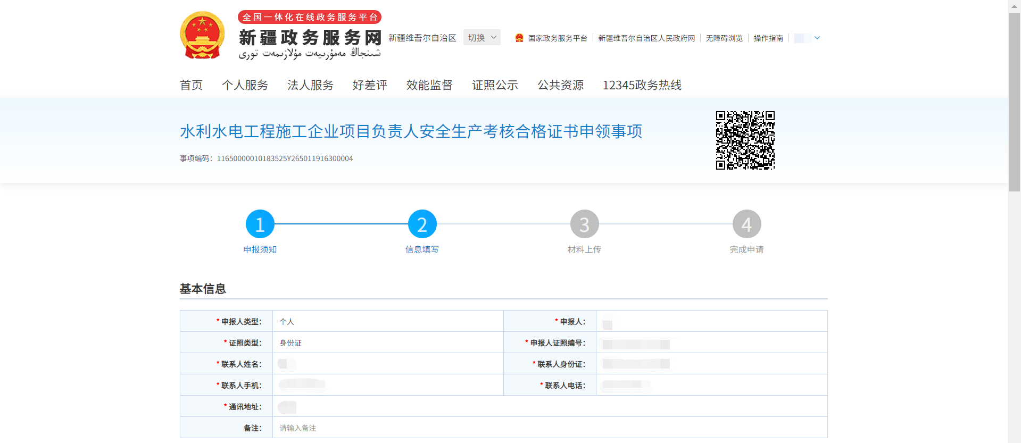
事项申报
在信息填写页面，申请人需填写个人基本信息及表单信息，待所有信息填写完毕后需点击【核验】按钮核验考试成绩。需要注意的是填写的信息必须按照实际情况填写，如果信息填写不符或者漏填办件将无法提交。

Slide 12
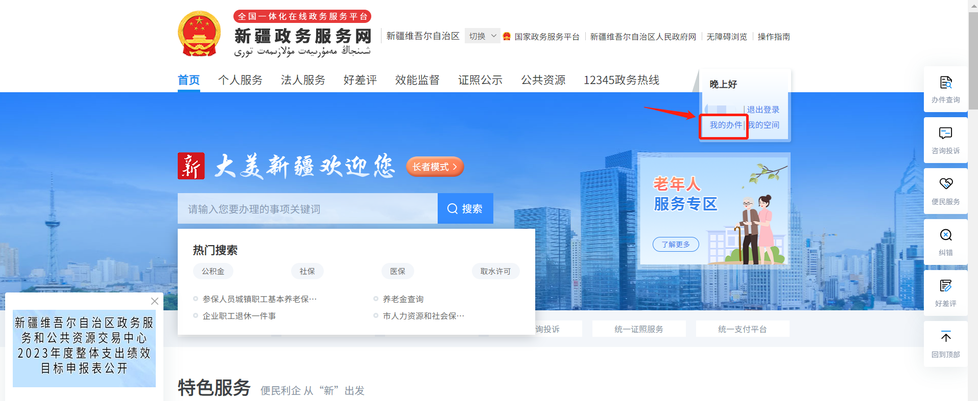
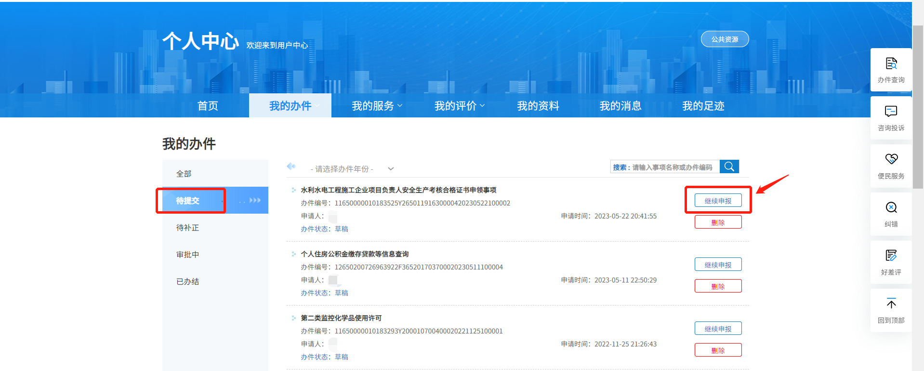
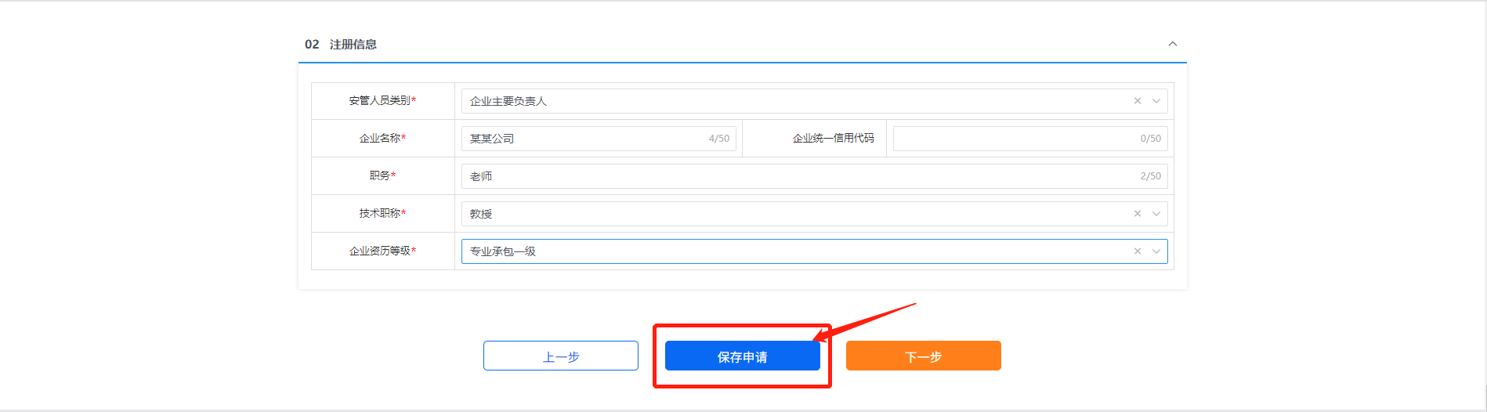
事项申报
申请人如果信息填写过程中不能一次性填写完成，可以点击下方的【保存申请】按钮，保存当前已经填写好的信息。下次填写时只需点击右上角【我的办件】按钮进入，验证后在“我的办件”-“待提交”中找到保存的办件，点击【继续申报】即可。

Slide 13
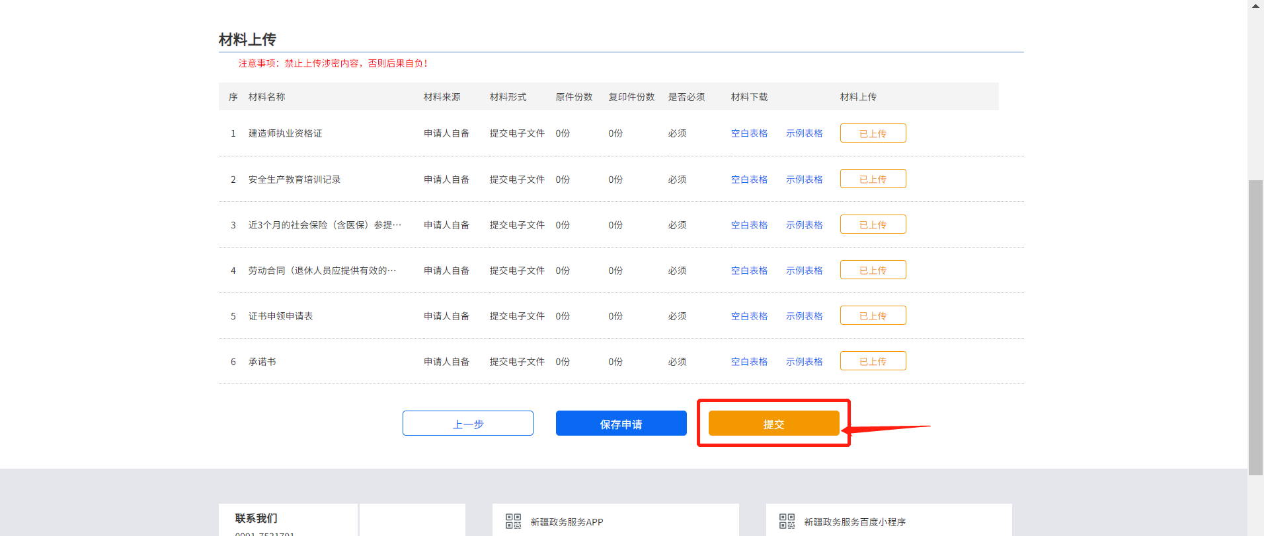
事项申报
信息填写完成后，确认没有问题点击【下一步】按钮，申请人需要上传办理业务所需的材料。材料上传完成后可以点击【保存申请】按钮下次提交，确认没有问题可以点击【提交】按钮完成办件申报。

Slide 14
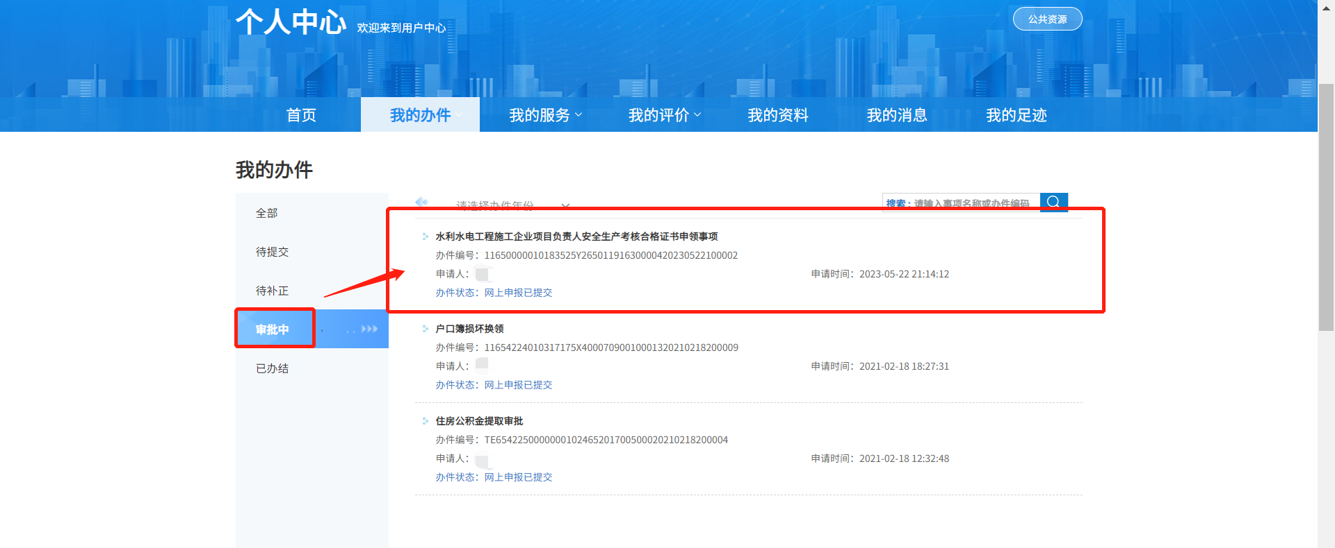
事项申报
办件上报后，申请人可以在“我的办件”-“审批中”查看已申报办件的办件状态。申请人也可以接收到办件进度的短信，提醒申请人当前办理的进度。

